Slide 1
МАЛЫЕ ЗИМНИЕ ОЛИМПИЙСКИЕ ИГРЫ
Районные соревнования между
МКДОУ № 8 с. Богуславец и МБДОУ №19 с. Рощино Красноармейского муниципального района Приморского края
Наталья Александровна Османова,
инструктор по ФИЗО

Slide 2
Задачи
Одной из главных задач коллектива дошкольного учреждения является укрепление физического здоровья, обеспечение психического и эмоционального благополучия дошкольников. Соревнования, олимпиада – очень удачная форма приобщения детей к спорту.

Slide 3
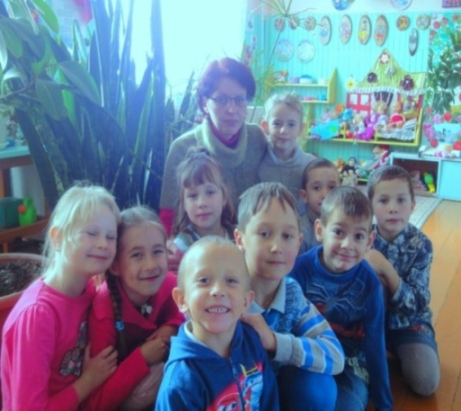
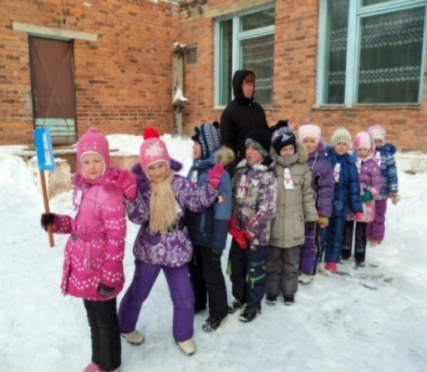
НАШИ УЧАСТНИКИ
Педагог МКДОУ №8 с.Богуславец Вакалюк Е.Ю. и ее воспитанники
Педагог МБДОУ №19 с.Рощино Зеброва Н.А. и ее воспитанник

Slide 4
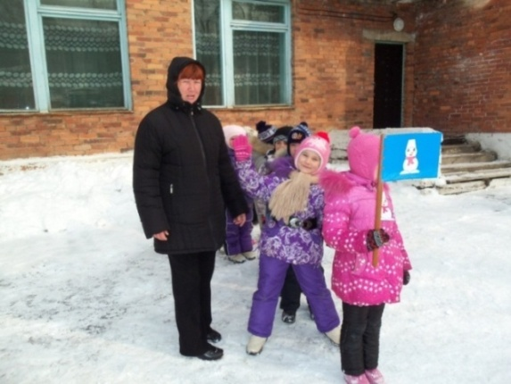
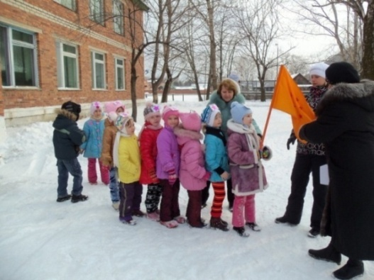
команды
«Снеговики»
«Звездочки»

Slide 5
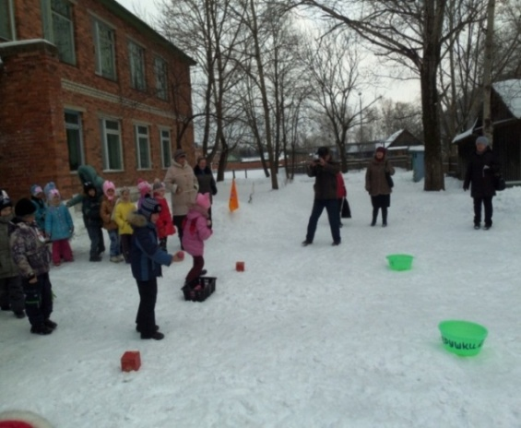
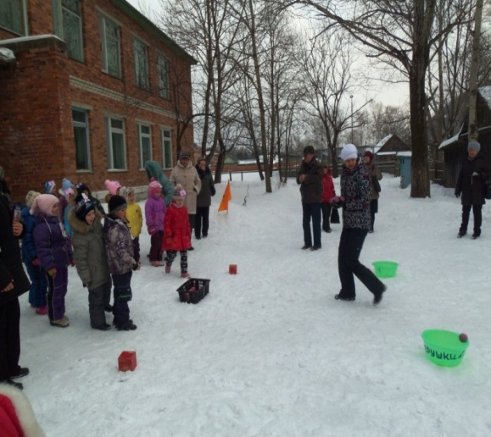
Эстафета «попади мячом»

Slide 6
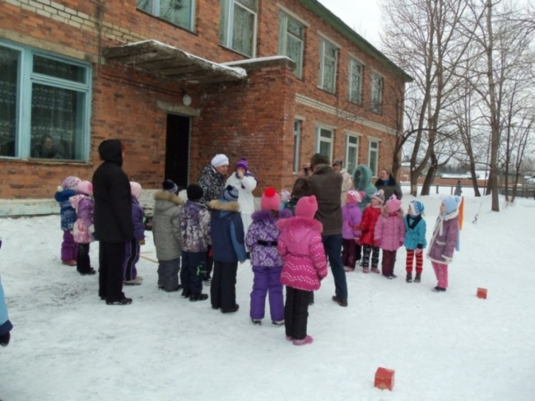
Загадки снеговика

Slide 7
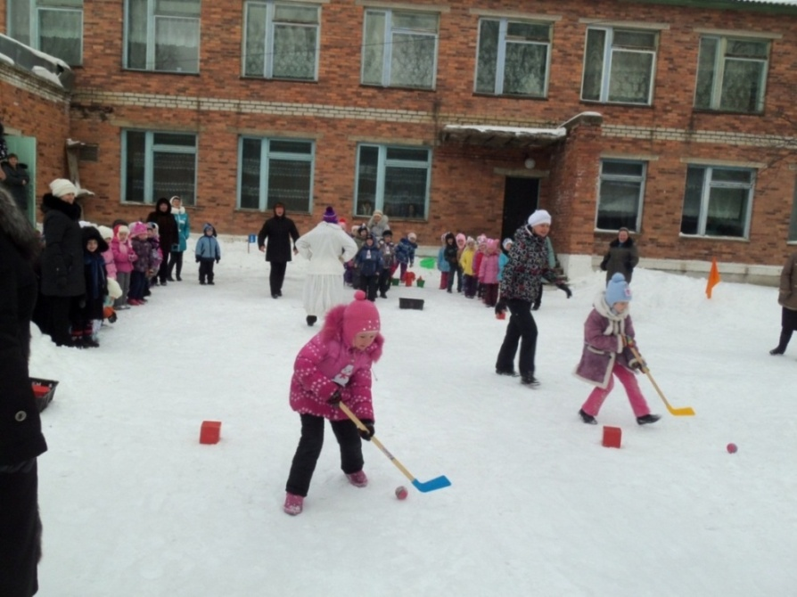
Эстафета снеговика

Slide 8
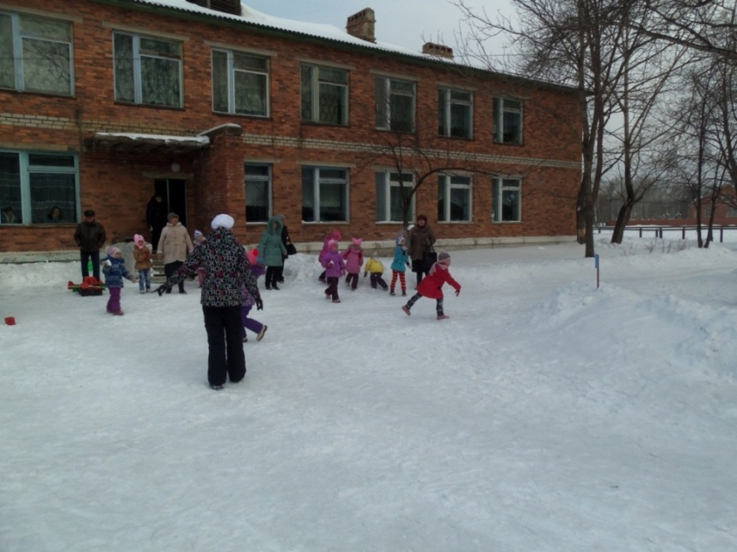
«Сбей флаг соперника»

Slide 9
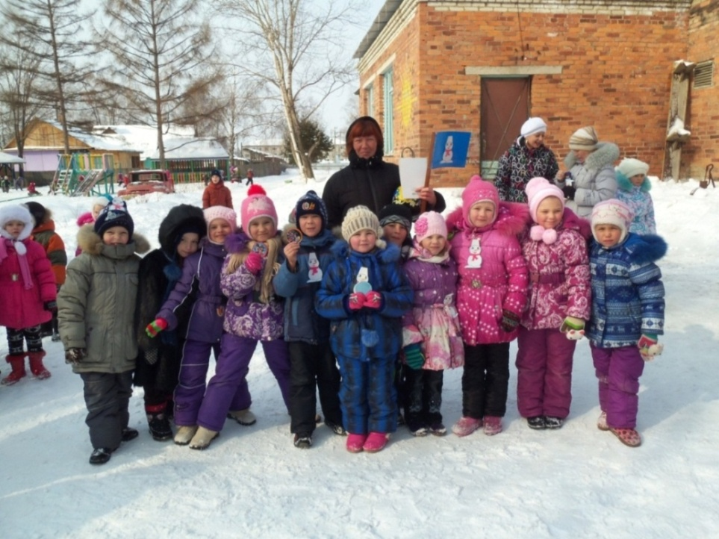
Победители «Снеговики»

Slide 10
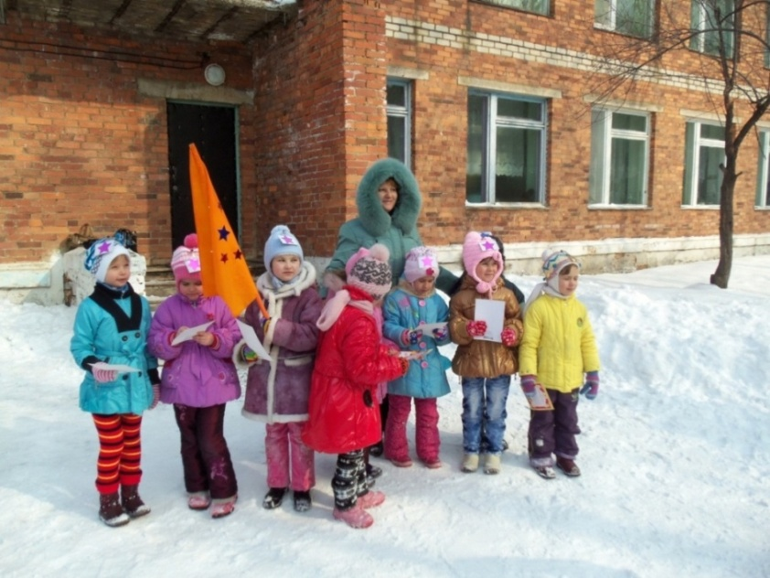
Главное УЧАСТИЕ, а не победа

Slide 11
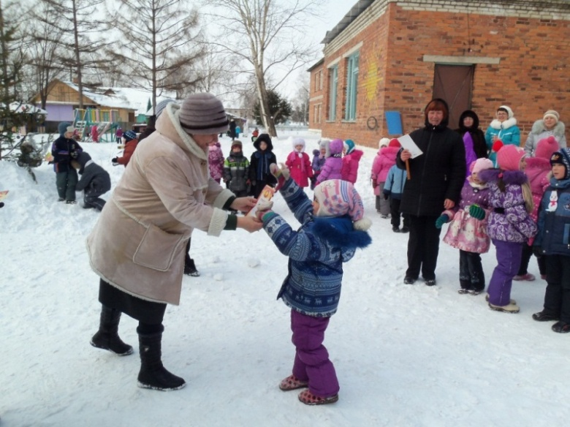
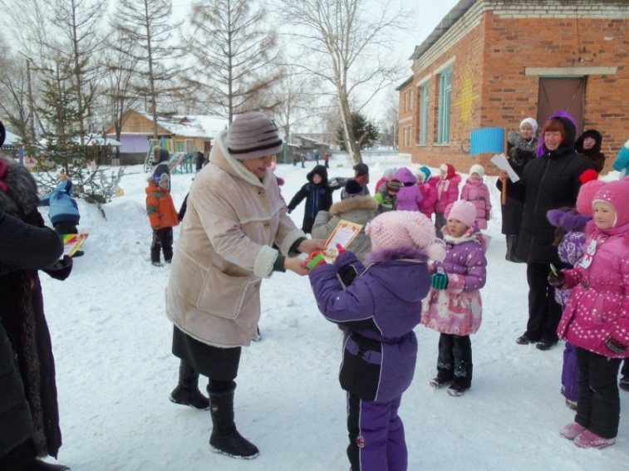
Награждение команды «Снеговиков»

Slide 12
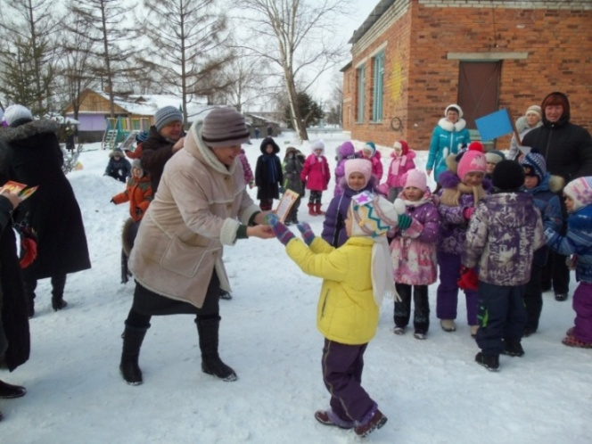
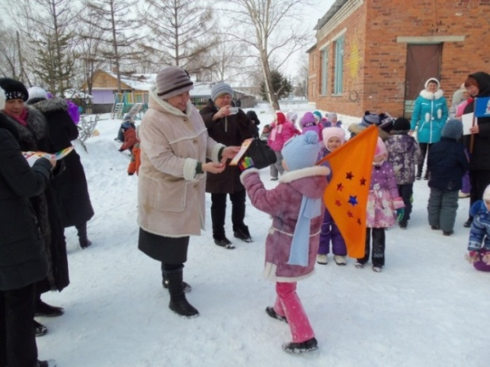
Награждение команды «Звездочек»

